Slide 1


Thứ…..ngày…..tháng…..năm…….
(Tiết 1)

Slide 2
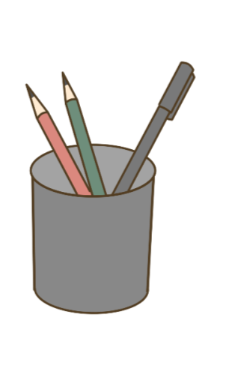


Nêu được mối quan hệ với gia đình hoặc bạn bè có ảnh hưởng tốt hoặc xấu đến trạng thái cảm xúc (hoặc sức khỏe tinh thần) của mỗi con người
Trình bày được một số việc cần làm hoặc cần tránh để giữ gìn, bảo vệ các cơ quan thần kinh.
Kể tên được một số hoạt động có lợi cho các cơ quan thần kinh
Thu thập được thông tin về một số hoạt động có hại đối với các cơ quan thần kinh và cách phòng tránh

Slide 3
Em hãy mô tả ý nghĩa của từng hình.
Em đã bao giờ trải qua các tình huống như trong các hình này chưa?
Cảm giác của em khi đó thế nào?
Những việc làm nào có lợi? Vì sao?

Slide 4
Các bạn nhỏ đang buông diều gương mặt cảm xúc vui và thích thú.
=> Đây là việc làm có lợi vì điều đó khiến em thấy rất vui vẻ, thoải mái khi được vui chơi cùng các bạn của mình.

Slide 5
Bạn nhỏ bị tách ra bị các các xa lánh
=> Đây là việc làm có hại vì khi trải qua tình huống đó em thấy buồn và tủi thân

Slide 6
Một số việc làm có lợi cho cơ quan thần kinh
Ăn uống đủ chất.
Ngủ đủ giấc.
Không sử dụng các chất kích thích như rượu, bia, thuốc lá,…
Nghỉ ngơi và vui chơi điều độ.

Slide 7
Một số việc làm có hại cho cơ quan thần kinh
Ăn uống thiếu chất.
Thiếu giấc.
Vui chơi và vận động quá sức.
Sử dụng các chất kích thích như rượu, bia, ma túy,…

